Slide 1
Кочевое население Предкавказских степей. Ногайцы. Туркмены.

Slide 2
В XVI-XVII вв. в Степном Предкавказье появились ногайцы и туркмены.

Slide 3
Этноним «ногайцы» происходит от имени темника Ногая – военачальника Золотой Орды XIII в.
В XVI в сформировалась
Ногайская Орда, которая
поддерживала тесные связи
с Московским государством,
защищая его границы от
набегов Крымских татар.

Slide 4
Караногайцы – простые ногайцы перекочевавшие в Моздокскую степь.
В 1723 году они обратились к Петру I c просьбой принять их в российское подданство.
1783-1785 г. возникают первые ставропольские ногайские аулы Тукуй-Мектеб и Абрам – Тюбе.
В 1785 г. на территории ногайцев созданы приставства – Караногайское, Калаус-Джембойлуковское, Ачикулак – Джембойлуковское, Калаус - Саблинское

Slide 5
Ставропольские туркмены
Туркмены – представители тюркоязычных народов –
населяют территорию среднеазиатского региона.
В 1635 г. впервые туркмены появились на
Северном Кавказе.
Долгое время они кочевали вместе с калмыками
по рекам Калаус, Чокрай, и Кума.

Slide 6
Туркменские рода: човдыр, игдыр, соинаджи, аббал.
К середине XIX в. на Ставрополье проживало около 13 тысяч туркмен.
В 1854тг. В урочище Красные Копани появилось селение Летняя Ставка ставшее резиденцией приставства туркменского народа. Второй резиденцией стала Зимняя Ставка за рекой Кумой.

Slide 7
Большой и Малый Барханчак, Шерет, Куликовы Копани, Озек-Суат.
Казылары – потомки астраханских калмыков принявшие ислам и вернувшиеся из Османской Империи.
В 1892 г. пристав Коневский стал закреплять туркмен на земле.

Slide 8
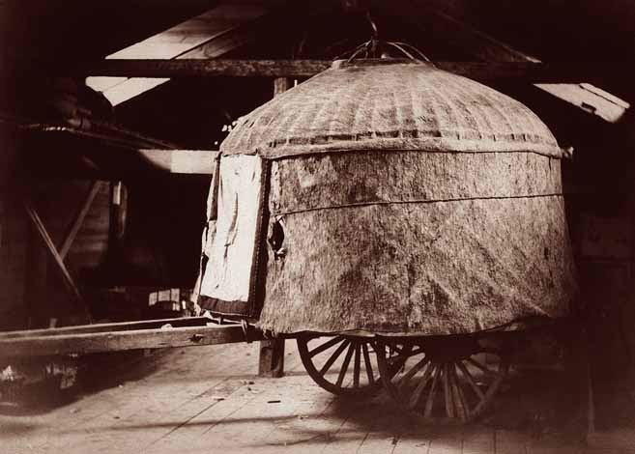

Slide 10
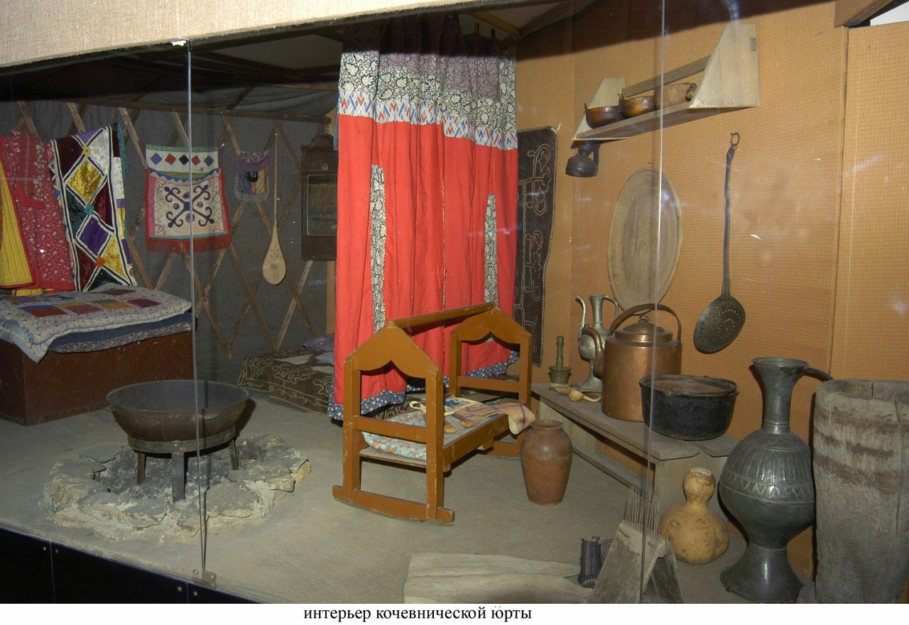

Slide 11
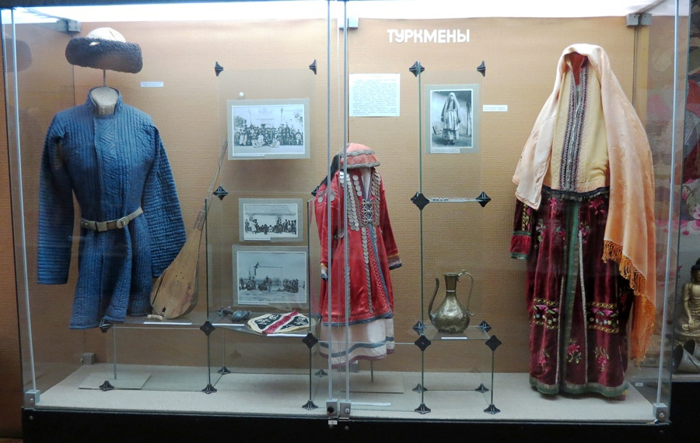

Slide 12
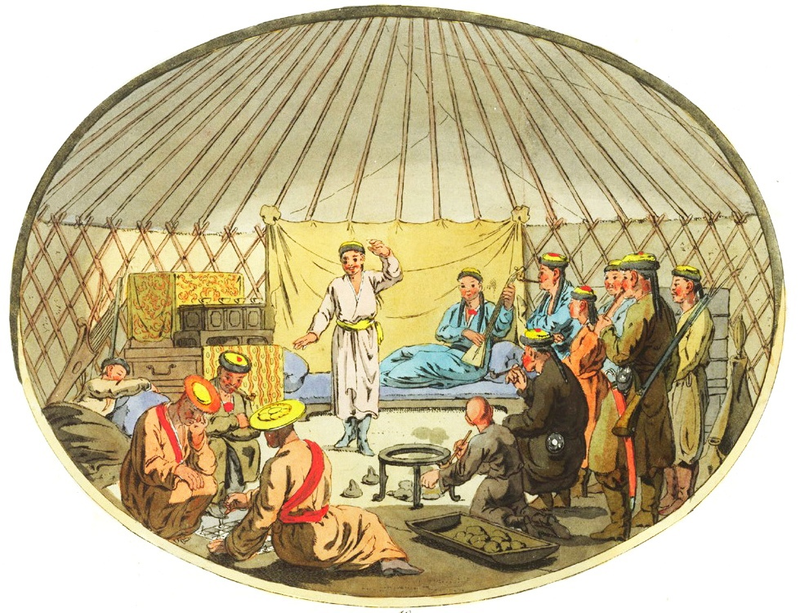
Калмыки

